Slide 1
Heart Diaseases Prediction
Proyecto Final

Slide 2
AGENDA
Estructura del proyecto
Análisis del dataset
Algoritmos de clasificación
Comparación de resultados

Slide 3

ESTRUCTURA DEL PROYECTO

Slide 4
OBJETIVOS
Describir las variables del dataset de Heart Diaseases Indicators, una base de datos de factores de riesgo de problemas cardíacos, que nace a partir de una encuesta anual que realiza The Centers for Disease Control and Prevention (CDCP) de USA.
Desarrollar algoritmos de clasificación que intenten predecir si una persona tiene una enfermedad cardiaca o no.
Localizar los algoritmos que tienen mejor desempeño predictor

Slide 5
FUENTE DE DATOS
La Behaivoral Risk Factor Surveillance System (BRFSS) es una encuesta telefónica relacionada con la salud que los CDCP recopilan anualmente. Cada año, la encuesta recopila respuestas de más de 400.000 estadounidenses sobre comportamientos de riesgo relacionados con la salud, condiciones de salud crónicas y el uso de servicios preventivos.
Se ha llevado a cabo todos los años desde 1984.
El dataset original contiene respuestas de 441.455 personas y tiene 330 atributos. Estos atributos son preguntas formuladas directamente a los participantes o variables calculadas en función de las respuestas individuales de los participantes.
El dataset trabajado contiene 253.680 respuestas de encuestas del BRFSS de 2015 limpio que se utilizó principalmente para la clasificación binaria de enfermedades cardíacas.

Slide 6
MODELO DE CLASIFICACIÓN
VARIABLE DE RESULTADO
=
VARIABLES EXPLICATIVAS
+
NO EXPLICADO
Heart disease or attack
HighBP
HighCol
BMI
Smoker
Stroke
CholCheck
PhysActivity
Fruits
DiffWalk
Sex
Age
Veggies
HvyAlcoholComsump
AnyHealthcare
GenHlth
MenHlth
PhyHlth
Diabetes
PhysHealth
Education
Efectos de largo plazo
Variables con poca variación
Variables con pocos datos
País | Estados Unidos
Período | 01/2015 – 12/2015
Encuesta | BRFSS

Slide 7
VARIABLES EXPLICATIVAS
Nombre de la variable | Tipo de variable | Descripción
HighBP | Dummy | Presión arterial alta o baja
CholCheck | Dummy | Haberse realizado chequeo de colesterol en los últimos 5 años o no
Smoker | Dummy | Ser fumador o no
BMI | Categórica Ordinal (Numérica) | Índice de masa corporal
Stroke | Dummy | Haber sufrido ataque card. o no
Diabetes | Categórica Ordinal (Numérica) | Padecer diabetes (2), estar cerca (1) o no padecer (0)
PhysActivity | Dummy | Realiza actividad física o no
Fruits | Dummy | Ingerir frutas o no
DiffWalk | Dummy | Dificultad para caminar o no
Sex | Dummy | Masculino o Femenino
Age | Categórica Ordinal (Numérica) | Edad (14 categorías de 5 años de rango)

Slide 8
VARIABLES EXPLICATIVAS
Nombre de la variable | Tipo de variable | Descripción
Veggies | Dummy | Ser vegetariano o no
HvyAlcoholComsump | Dummy | Ser alcohólico o no
AnyHealthCare | Dummy | Tener cobertura de salud o no
GenHlth | Categórica ordinal (Numérica) | Nivel de salud autopercibida (1-5)
MenHlth | Numérica | Cantidad de días del último mes en el que la persona reportó no haber estado bien mentalmente/emocionalmente
Education | Categórica ordinal (Numérica) | Nivel de educación (1-6)
HighCol | Dummy | Tener colesterol alto o no
Income | Categórica ordinal (Numérica) | Nivel de ingreso económico (1-8)
PhysHlth | Numérica | Cantidad de días del último mes en el que la persona reportó no haber estado bien físicamente

Slide 9
ANALISIS DE LAS VARIABLES

Slide 10
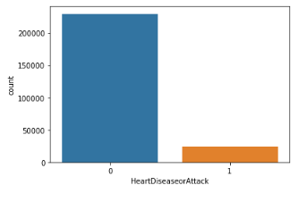
Variable respuesta: HeartDiseasesorAttack
Para el año 2015, de 253.680 personas que se tiene registro en la base, 23.893 personas reportaron haber sufrido una enfermedad cardíaca mientras el resto de 229.787 personas reportaron no haberlo sufrido.
Dado esto, el dataset se encuentra desbalanceado, por lo que se debe aplicar alguna técnica para balancearlo antes de generar el algoritmo de clasificación.

Slide 11
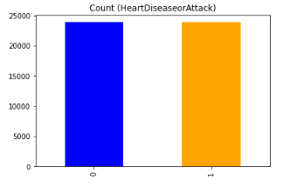
Balanceo del Dataset
Utilizamos la técnica de submuestreo de la clase mayoritaria, esto es, tomamos una muestra de los individuos que no reportaron haber tenido un ataque o enfermedad cardíaca del dataset original.
El nuevo dataset contiene 23.893 personas que informaron tener la enfermedad y la misma cantidad que no han reportado la enfermedad, teniendo un total de 47.786 individuos en el dataset.

Slide 12
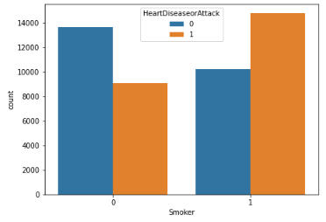
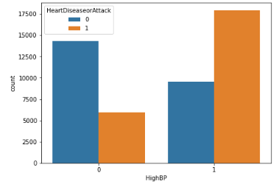
POSIBLES DRIVERS DE HEART ATTACK OR DISEASE
A priori puede observarse que tanto aquellos individuos que son fumadores como aquellos que tienen presión alta parecen ser más propensos a sufrir un problema cardíaco.

Slide 13
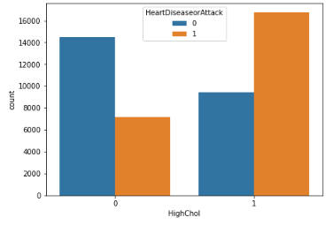
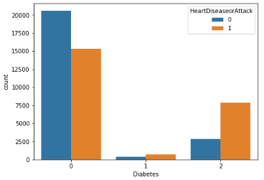
POSIBLES DRIVERS DE HEART ATTACK OR DISEASE
De la misma manera, tener colesterol alto o Diabetes (valor = 2) parece estar relacionado a tener un problema cardíaco.

Slide 14
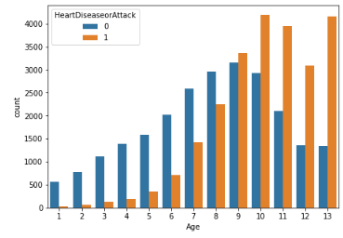
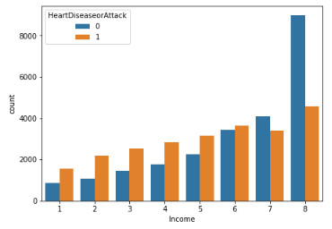
POSIBLES DRIVERS DE HEART ATTACK OR DISEASE
La incidencia de un problema cardíaco también parece ser mayor conforme aumenta la edad, así como parece ser más frecuente en personas de menores ingresos.

Slide 15
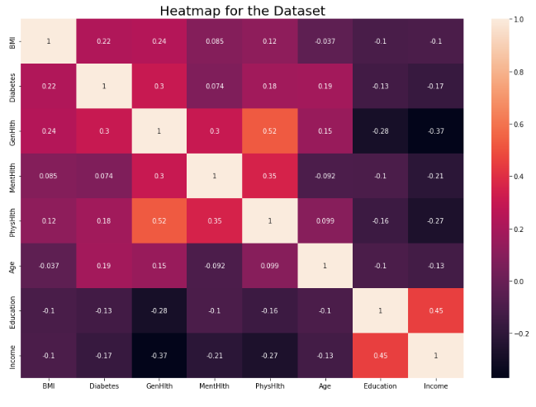
Mapa de calor de Variables Numéricas
Observaciones:
Las variables PhysHlth y GenHlth tienen muy alta correlación (52%)
Las variables de Income y Education están correlacionadas 45%

Slide 16
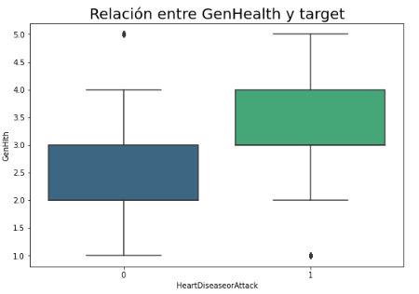
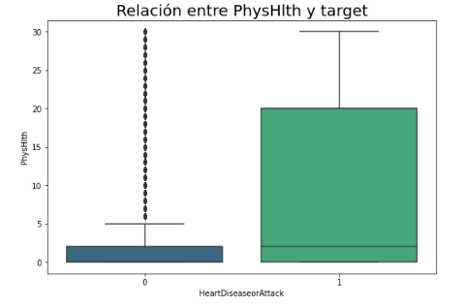
GenHealth & PhysHealth
Se observa que tanto GenHealth como PhysHealth tienen comportamientos distintos con respecto a los valores que asume la variable respuesta. GenHealth concentra su distribución entre los valores medios: 2 y 3 cuando el target es 0, y entre 3 y 4 cuando el target es 1. En cambio, PhysHlth concentra su distribución en valores cercanos a 0 cuando el target es 0, y presenta una gran variabibilidad cuando el target asume valor 1 (entre 0 y 20).

Slide 17
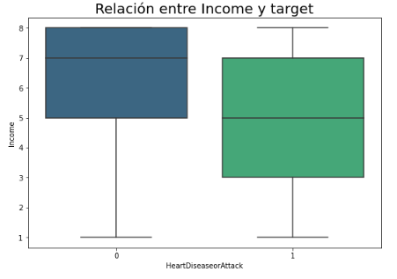
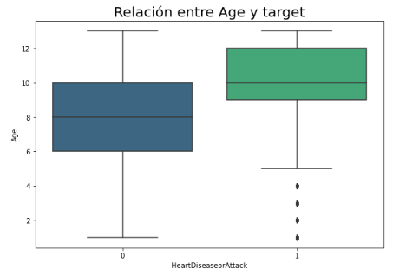
Age & Income
Se observa que la variable Age está concentrada en valores altos cuando la variable de resultado es 1 mientras que, cuando la variable respuesta asume valor 0, la distribución está concentrada en valores intermedios de Age.
En cambio, en Income, cuando la variable respuesta es 0, la distribución está concentrada en los valores más altos de la variables (mayores ingresos); mientras que, cuando la variable respuesta es 1, la distribución de Income presenta mayor variabilidad, asumiendo valores de ingreso más bajos

Slide 18
ALGORITMOS DE CLASIFICACIÓN

Slide 19
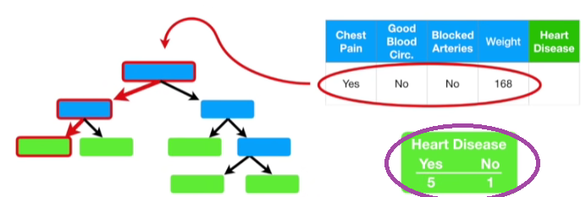
Árbol de Decisión
Generamos un Árbol de Decisión con el commando
from sklearn.tree
import DecisionTreeClassifier
Especificaciones:
arbol_de_decision = DecisionTreeClassifier
(max_depth=10, random_state = 42)

Slide 20
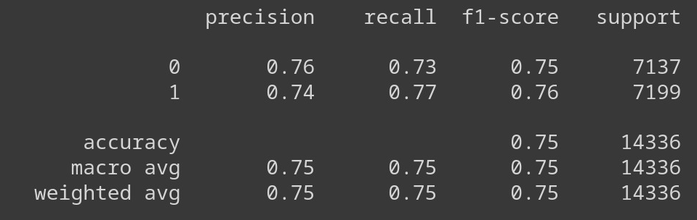
Árbol de Decisión
Indicadores de desempeño
Matriz de confusión
 | true predicted | false predicted
true real | 5.239 | 1.898
false real | 1.657 | 5.542
El Árbol de decisión tiene mejor precisión para predecir individuos que no tienen la enfermedad, mientras conserva mejor sensibilidad para predecir individuos que tienen la enfermedad

Slide 21
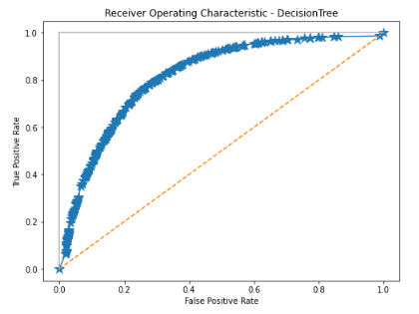
Árbol de Decisión
ROC Score
ROC Curve
82%

Slide 22
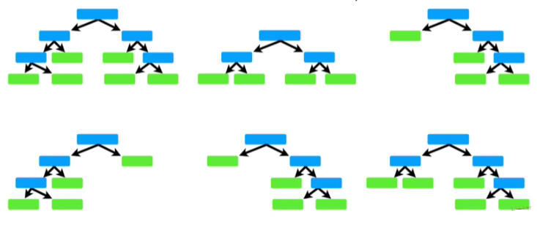
Random Forest
Generamos un Random Forest con el commando:
model = RandomForestClassifier
(random_state=11, n_estimators=200,
class_weight="balanced", max_features="log2")
model.fit(X_train, y_train)

Slide 23
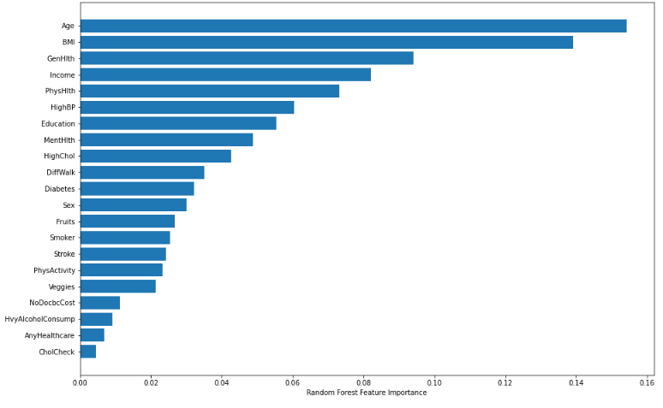
Random Forest
Según el Random Forest, las variables de mayor impacto sobre la posibilidad de tener un problema cardíaco son Age, el Índice de Masa Corporal (BMI) y el nivel de salud auto-percibido (GenHlth)

Slide 24
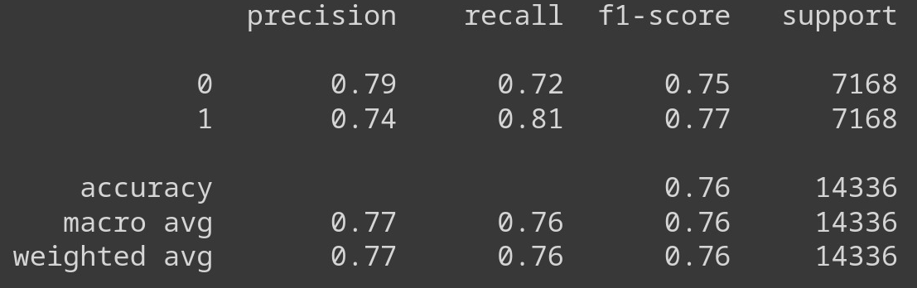
Random Forest
Indicadores de desempeño
Matriz de confusión
 | true predicted | false predicted
true real | 5.158 | 2.010
false real | 1.374 | 5.794
Al igual que el algoritmo anterior, el Random Forest tiene mejor precisión para predecir individuos que no tienen la enfermedad, mientras conserva mejor sensibilidad para predecir individuos que tienen la enfermedad

Slide 25
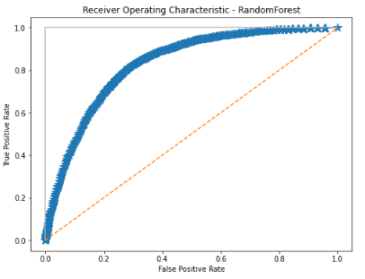
Random Forest
ROC Score
ROC Curve
83%

Slide 26
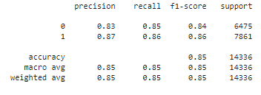
K Nearest Neighbor
Indicadores de desempeño
El K Nearest Neighbor tiene tanto mejor precisión como sensibilidad para predecir individuos que tienen la enfermedad (87% y 86%, respectivamente).

Slide 27
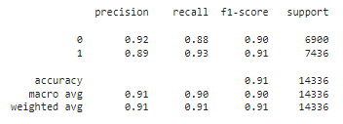
Logistic Regression
Indicadores de desempeño
La Regresión logística parece ser el modelo que mejor desempeño presenta tanto en términos de sensibilidad como de precisión para ambos grupos, alcanzando o superando el 90% en casi todos los casos

Slide 28
COMPARACIÓN DE RESULTADOS

Slide 29
Árbol de Decisión vs Random Forest
Indicadores de desempeño – Decision Tree
Indicadores de desempeño – Random Forest
Si bien el Accuracy es prácticamente el mismo, Random Forest tiene un desempeño ligeramente mejor
El recall del algoritmo de Random Forest para predecir individuos que contraen la enfermedad (81%) es sensiblemente mejor que el Árbol de decisión (77%)
A igual precisión, es conveniente utilizar el algoritmo de Random Forest porque tiene mejor sensibilidad a la hora de predecir personas con enfermedades cardíacas

Slide 30
KNN vs Logistic Regression
Indicadores de desempeño – KNN
Indicadores de desempeño – Logistic Regression
Ambos modelos tienen mejor desempeño que el Árbol de Decisión y el Random Forest
El recall para predecir individuos que no poseen la enfermedad y la precisión para predecir individuos que tienen la enfermedad es muy similar para ambos modelos
El recall para predecir individuos que poseen la enfermedad y la precisión para predecir individuos que no tienen la enfermedad es mejor para la regresión logística, superando en ambos casos el 90%

